Slide 1
UNIVERSIDAD DE LAS FUERZAS ARMADAS - ESPE
DEPARTAMENTO DE CIENCIAS ECONÓMICAS,
ADMINISTRATIVAS Y DE COMERCIO
CARRERA DE INGENIERÍA EN FINANZAS Y AUDITORÍA
Tesis presentada como requisito previo a la obtención del título de:
INGENIERA EN FINANZAS, CONTADORA PÚBLICA – AUDITORA
AUTOR: LOMAS PROAÑO, MAYRA GABRIELA
TEMA: AUDITORÍA DE GESTIÓN DE CALIDAD DE LA UNIDAD OPERACIONES PARROQUIAS SURORIENTALES DE DISTRIBUCIÓN DE LA EMPRESA PÚBLICA METROPOLITANA DE AGUA POTABLE Y SANEAMIENTO- QUITO, BASADO EN LA NORMA ISO 9001: 2008; EN LAS INSTRUCCIONES DE TRABAJO PARA LAS OPERACIONES DE LAS LÍNEAS DE TRANSMISIÓN E IMPULSIÓN DE AGUA POTABLE Y LAS INSTRUCCIONES DE TRABAJO PARA OPERACIÓN Y ALMACENAMIENTO EN LOS TANQUES DE DISTRIBUCIÓN Y ESTACIONES DE BOMBEO.
.
SANGOLQUÍ, AGOSTO 2015

Slide 2
“La Educación es nuestro pasaporte al futuro, porque el mañana pertenece a aquellos que se preparan para recibirlo.”
Malcom X

Slide 3
ANTECEDENTES
SISTEMAS DE GESTIÓN DE LA CALIDAD
Relación comercial con proveedores o clientes
Tratamiento del medio ambiente
Formas de gestión empresarial
Protección del medio ambiente
Satisfacción de las necesidades de los cliente y de partes interesadas
Mejora del desempeño de la organización
Ahorrar gastos
Funcionamiento rentable de la empresa
Notes:
Tomando en cuenta la implantación de los sistemas de calidad en la actualidad la sociedad solicita cambios rápidos y profundos , donde las organizaciones deben enfrentarse a verdaderas revoluciones en el mundo tecnológico e informático, en las formas de relación comercial con proveedores o clientes, en el reto del tratamiento del medio ambiente, en el trato de la motivación de los empleados, en la capacidad de dar respuestas a las necesidades de clientes finales, o en la capacidad de dar respuestas a las demandas de un mercado que está evolucionando de local a nivel global; mismos que en este contexto adquieren un papel relevante en los procesos de normalización ofertando formas de gestión empresarial que responde a tales necesidades pero al mismo tiempo ofrecen la flexibilidad necesaria para afrontar los cambios del periodo actual.
Sin duda, la manera de llevar a cabo la organización es buscar ventajas por medio de la implementación de un sistema de gestión de la calidad siendo así que la organización va tomado un giro de 180° debido a la adopción de las Normas Internacionales ISO, que se han convertido en el pilar de las organizaciones para garantizar eficacia y eficiencia en los sistemas de gestión de la calidad tomando como objetivo la mejora del desempeño de la organización y la satisfacción de las necesidades de los clientes y de otras partes interesadas, de este modo operará de una forma exitosa, implementando y manteniendo un sistema de gestión que este diseñado para mejorar continuamente, de forma sistemática y transparente, asegurando resultados para la continuidad y supervivencia en un mercado tan cambiante y exigente.
EFICACIA.- Grado en que se realizan las actividades planificadas y se alcanzan los resultados planificados. NC- ISO 9000-2005(3.2.14).
EFICIENCIA.- Relación entre el resultado alcanzado y los resultados utilizados NC-ISO 9000-2005(3.3.15).
CALIDAD.- Grado en que un conjunto de características inherentes cumple con los requisitos NC-ISO 9000-2005(3.1.1).

Slide 4

JUSTIFICACIÓN
Nuevos escenarios
Necesidades y expectativas de partes interesadas
Determinar recursos y responsables necesarios para el logro de objetivos de la calidad
Establecer medios para prevenir no conformidades y eliminar causas.
Establecer políticas y objetivos de la calidad de la organización
Notes:
Al desarrollar e implementar un enfoque aplicativo al sistema de gestión de la calidad se determina:

Slide 5

SISTEMAS DE GESTIÓN DE LA CALIDAD
Mejoras prácticas en materia de Normas para la gestión de la calidad en la empresas
NORMAS INTERNACIONALES ISO
No son obligatorias
No es el punto final de la mejora continua
CALIDAD
PROCESOS
No son especificaciones de calidad de productos
Grado en que un conjunto de características inherentes cumple con los requisitos
Conjunto de actividades mutuamente relacionados o que interactúan, las cuales transforman elementos de entradas en resultados
No es un programa de corta duración
Notes:
CALIDAD ISO 9000 Grado en que un conjunto de características inherentes cumple con los requisitos.
PROCESO ISO 9000 Conjunto de actividades mutuamente relacionados o que interactúan, las cuales transforman elementos de entradas en resultados

Slide 6
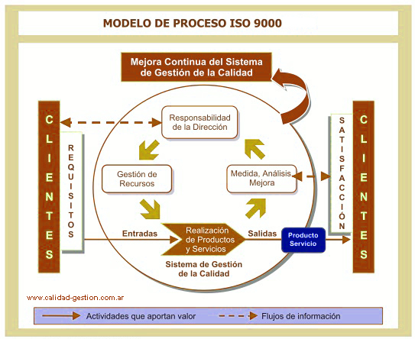
SISTEMAS DE GESTIÓN DE CALIDAD
Su objetivo es adoptar confianza en sus procesos y en la calidad de sus productos, proporcionando una mejora continua y ayudando a lograr el éxito sostenido en la organización, mostrando su identificación y gestión sistemática de los procesos y su interacción.
Notes:
Enfoque basado en procesos: Un resultado deseado se alcanza más eficientemente cuando las actividades y los recursos relacionados se gestionan como un proceso.

Slide 7
PLANTEAMIENTO DEL PROBLEMA
Antecedentes
Espacio de defensa del Buen Vivir
Descripción del problema
Necesidad de Auditoría de primera parte para continuar el proceso de certificación en ISO 9001:2008
Justificación
Identificar y determinar las necesidades y expectativas de partes interesadas (Clientes, gerencias, personas en la organización, proveedores y aliados y sociedad).
Interés colectivo
Manejo de certificaciones Norma ISO 9001:2008 (2001)
Cadena de valor obliga a ofrecer productos de calidad.

Slide 8
Alcance
Trasladar la teoría a la práctica, a través de la evaluación del cumplimiento del marco de trabajo con referencia a la norma ISO 9001:2008
Verificación situacional de la Unidad Operaciones Parroquias Surorientales, enfatizando en el área
Llevará a cabo las tres etapas del proceso de Auditoría: planificación, ejecución y comunicación de resultados; mediante (PHVA) “Planificar-Hacer-Verificar- Actuar)
DIAGNÓSTICO
METODOLOGÍA
CONOCIMIENTO

Slide 9
Objetivos del proyecto
Objetivo General
Realizar una auditoría interna para evaluar la eficacia del SGC de la Unidad Operaciones Parroquias Surorientales de distribución de la EPMAPS, bajo Norma ISO 9001:2008; en las instrucciones de trabajo para las operaciones de la líneas de transmisión e impulsión de agua potable y las instrucciones de trabajo para la operación y almacenamiento en los tanques de distribución y estaciones de bombeo.
Objetivos Específicos
Desarrollar un diagnóstico de la situación actual de la Unidad Operaciones Parroquias Surorientales, para conocer las fortalezas y debilidades de la organización que permitan desarrollar el programa de auditoría.
Verificar el grado de cumplimiento de los objetivos a fin de identificar los procedimientos aplicarse en la Auditoría de Gestión de la Calidad.
Identificar las acciones correctivas adoptadas para su mejoramiento, posterior a la emisión del informe de Auditoría de Gestión.

Slide 10

Recolección de datos
  Fuentes primarias
    Personas
    Hechos
  Fuentes secundarias
    Material impreso
    Material electrónico
Metodología
Desarrollo de auditoría:
ISO 19011:2002, Directrices para la Auditoría de los SGC y/o Ambiental.
Criterio de la auditoría:
ISO 9001:2008: Requerimientos de los SGC y de su Documentación; y la Norma ISO 9000:2005: Fundamentos y terminología del SGC.
Técnicas
  Investigación documental
  Lista de Verificaciones
  Cuestionarios
  Investigación de Campo
    Técnicas Verbales
    Técnicas Físicas

Slide 11
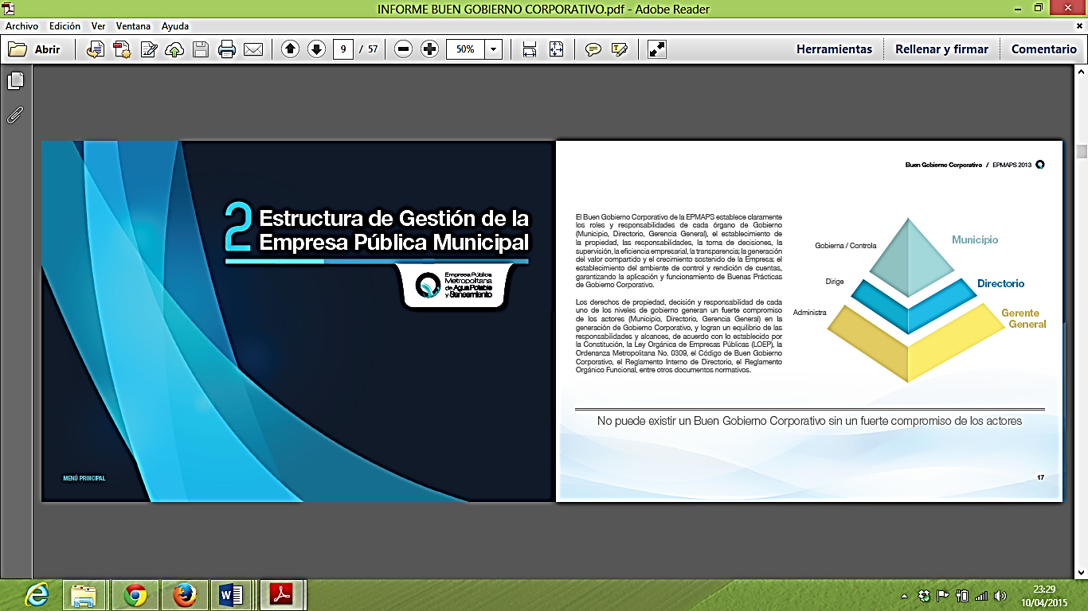
LA EMPRESA
1887
1902
1925-1940
1960
Primer sistema de conducción del agua que se trataba de una acequia llamada el Canal Municipal.
Congreso de la República inició la construcción de obras para el abastecimiento de agua potable.
Creció la demanda de AP por lo que la Empresa a buscar más fuentes para aumentar el caudal de ingreso a la planta.
Creación de la Empresa Municipal de Agua.
1.- El Sistema Pita – Planta de Puengasí y sirve al centro y sur de la ciudad.
2.- El proyecto la Mica - Quito Sur. 3.- El Sistema Integrado Papallacta, que lleva el agua cruda hasta la planta de Bellavista, abastecimiento al norte de la ciudad y los valles de Tumbaco y Cumbayá
Reseña Histórica
Administración
Reglamento Orgánico Funcional- Resolución No. 003-SD-2010
- Alcalde Metropolitano
- Dos concejales
- Secretaría General de Planificación
- Secretaría de Territorio, Hábitat y Vivienda
Secretario del directorio- Gerente General de EPMAPS

Slide 12

AP -6 Distritos
DISTRITOS - SISTEMA INTEGRADO DE SERVICIOS
Institución pública
Patrimonio Propio
Autonomía presupuestaria
Servicios
- Agua potable 98,2%
- Saneamiento 92%
SA -3 Distritos Urbanos
DMQ

Slide 13
Base legal
Normativa Interna
Normativa Externa
Constitución de la República del Ecuador
Ley de Aguas
Manual de Calidad
Plan estratégico 2013-2017
Reglamento funcional
Ley Orgánica de Empresas Públicas
Ley Orgánica de defensa del Consumidor
Código de trabajo
LORTI.

Slide 14
EMPRESA PÚBLICA METROPOLITA DE AGUA POTABLE Y SANEAMIENTO
Direccionamiento Estratégico
Misión y visión
Política y objetivos de calidad
Valores
Unidad Operaciones Parroquias Suroriental
Organigrama UOPSO
Organigramas
Aspectos generales

Slide 15
DIRECCIONAMIENTO ESTRATÉGICO
Plan Estratégico 2013- 2017
Traducir la estrategia
Alinear la organización
Planear las operaciones
Monitorear y aprender
Probar y adaptar la estrategia
Formular la estrategia
LA EMPRESA
SISTEMA DE GESTIÓN DE LA ESTRATEGIA EXECUTION PREMIUM
Drs. Kaplan y Norton
Notes:
Circulo virtuoso de las etapas que constituye
http://es.slideshare.net/restevez/resumen-libro-the-execution-premium-r-kaplan-y-d-norton

Slide 16
FILOSOFÍA EMPRESARIAL
MISIÓN
“Proveer servicios de agua potable y saneamiento con eficiencia y responsabilidad social y ambiental”.
VISIÓN
“Ser empresa líder en gestión sostenible e innovadora de servicios públicos en la región”

Slide 17
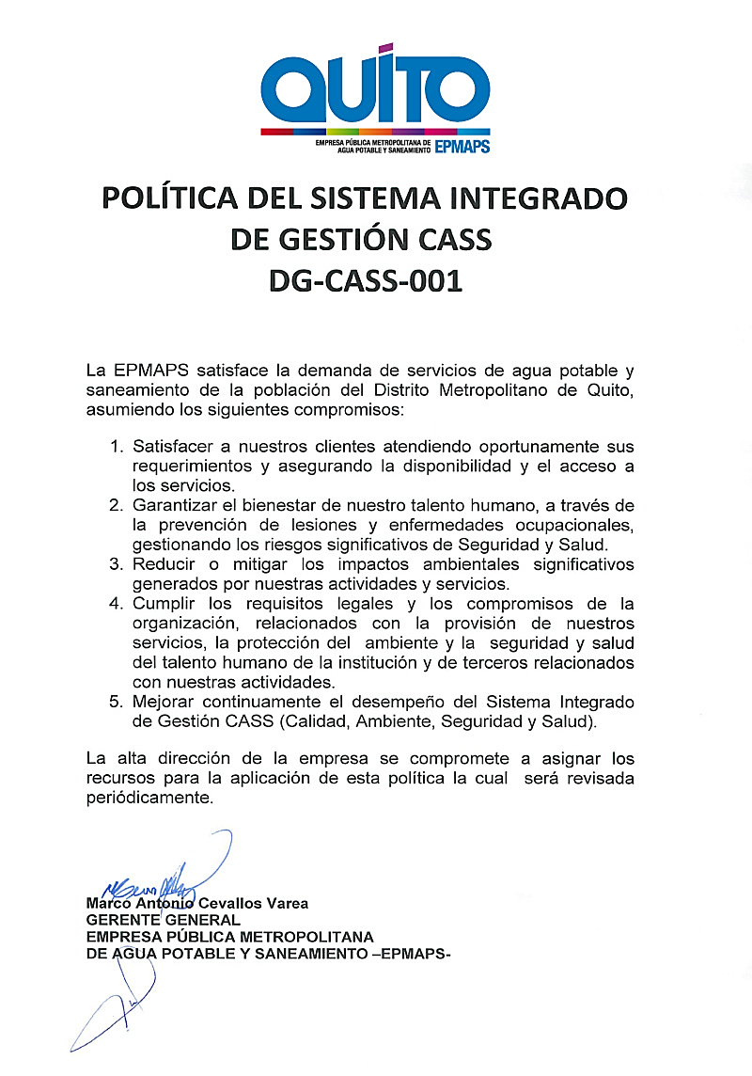
POLÍTICA DE CALIDAD
POLÍTICA DEL SISTEMA INTEGRADO DE GESTIÓN CASS
DG – CASS - 001
Sistemas de Calidad (ISO 9001), Ambiental (ISO 14001) de Seguridad y Salud Ocupacional (OHSAS 18001) y de Laboratorios (ISO 17025)
Normas de control que ratifican a la EPMAPS, con respeto al servicio al cliente, requerimientos ambientales y la prevención de riesgos laborales.

Slide 18
VALORES
Equidad. Acceso universal a sus servicios
Honestidad.- Ambiente de ética.
Respeto.- Ciudadanía, su personal, proveedores de servicios y medio ambiente.
Responsabilidad.- Compromiso; aportando al buen vivir.
Transparencia.- Informados en el desempeño y accionar de su Empresa.
Notes:
Objetivos estratégicos:
Garantizar el acceso, disponibilidad y calidad de los servicios de AP y S a los ciudadanos del DMQ.
Alcanzar y mantener la sostenibilidad de la Empresa con Equidad social.
Alcanzar la eficiencia de los procesos institucionales con transparencia, responsabilidad social y ambiental y participación ciudadana.
Potenciar el desarrollo y cuidado del talento humano, la gestión del conocimiento y soporte tecnológico.

Slide 19
ORGANIGRAMAS

Slide 20
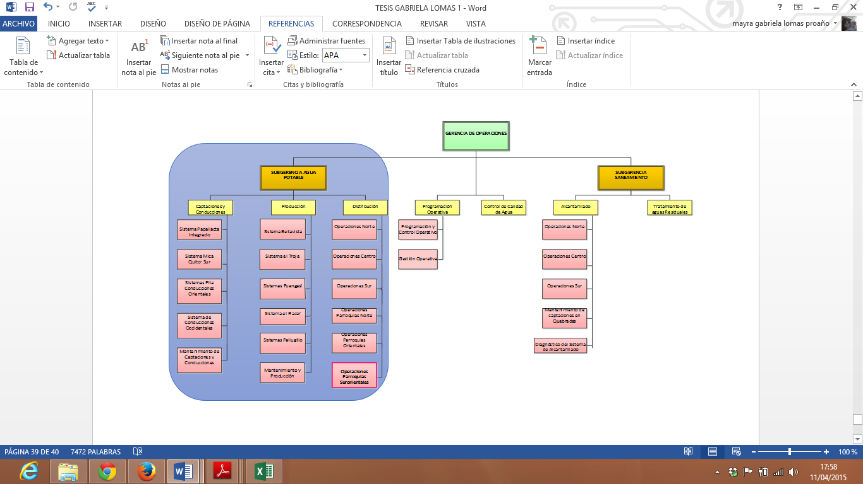
Notes:
Planificar, coordinar, controlar y evaluar con la subgerencia Agua Potable y la Gerencia de Operaciones y las otras áreas de la Empresa, las actividades de operación y mantenimiento de los sistemas de distribución.
Supervisar el cumplimiento oportuno de la atención de solicitudes de clientes externos e internos relacionados al sistema de distribución de agua potable;
Supervisar el cumplimiento oportuno de las órdenes de trabajo emitidas para la función Distribución.
Disponer la instalación o mantenimiento de tuberías, piezas especiales o partes de los sistemas de distribución,
Coordinar el monitoreo de calidad de agua y control de los pozos existentes en el DMQ, y análisis de la información.
Supervisar el mantenimiento de cloro gas y la construcción de piezas especiales, trabajos realizados por contratistas.

Slide 21
ANÁLISIS INTERNO
CLIENTES
Internos
Internos
Solucionar problemas, insuficiencias y cumplimiento de actividades laborales
Externos
Atención al cliente en las poblaciones que tiene servicio de agua potable en la sectorización de la unidad.
PROVEEDORES
Bodegas generales de la EPMAPS, otras bodegas
Externos
Piezas especiales
Caso emergente
SERVICIOS
FODA

Slide 22
OBJETO DE ESTUDIO - MATRIZ FODA
FORTALEZAS F1. Buena Imagen empresarial F2. Predisposición al trabajo en equipo y bajo presión. F3. Personal dinámico y capaz F4. Equipos y Maquinarias propias F5. Trabajo en equipo F6. Estabilidad laboral a sus empleados F7. Infraestructura física acorde a las necesidades de la Unidad Operaciones Parroquias Suroriental. | OPORTUNIDADES O1. Cambios tecnológicos acorde a las necesidades de la UOPSO y evolución competitiva. O2. Actualización de los Sistemas Informático (ejemplo, del AS-400 al sistema ERP). O3. Capacitación técnica al personal administrativo y de campo. O4. Capacitación en el uso de EPIS (Equipo de protección Individual de Seguridad) generados por la empresa.
DEBILIDADES D1. Incumplimiento de Niveles Jerárquicos. D2. No hay un Asistente administrativo en la unidad, para un mejor manejo de las órdenes de trabajo o reclamos. D3. Encarecimiento de los materiales de manera temporal para la ejecución del trabajo que demanda los órdenes de trabajo. D4. Falta de personal debido al crecimiento de la demanda en los requerimientos y reclamos en los Clientes de la Unidad Operaciones Parroquias Surorientales. D5. Falta de la colaboración del personal de campo para la realización de fogueos de hidrantes. | AMENAZAS A1. Consumo de alcohol en horas de trabajo, turnos nocturnos, fin de semana, y feriados. A2. Corrupción de administración de los materiales por el personal de campo.

Slide 23
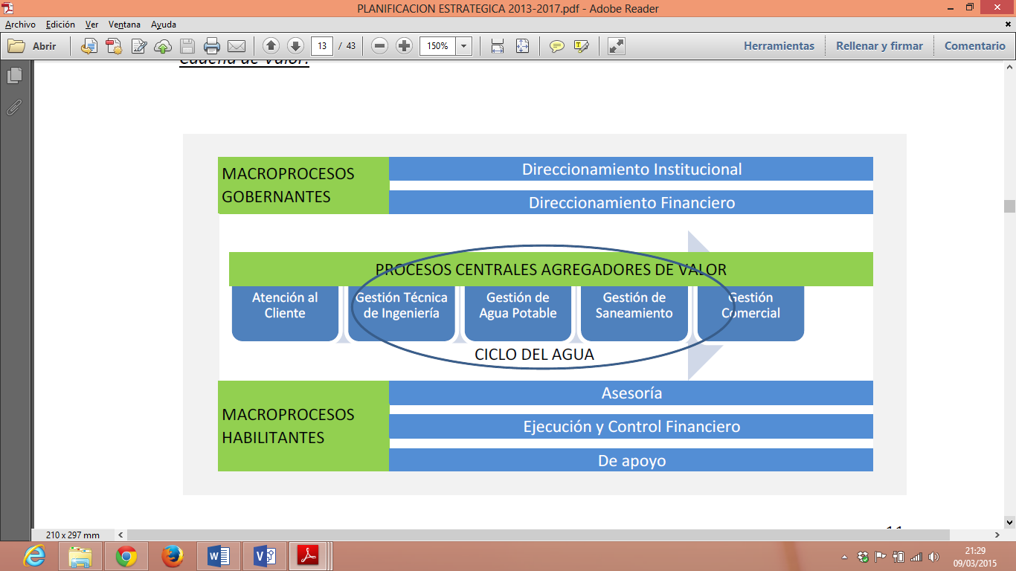
DESCRIPCIÓN DE PROCESOS
CADENA DE VALOR INSTITUCIONAL

Slide 24
DISTRIBUIR AP – Procedimientos de trabajo
INSTRUCCIONES DE TRABAJO PARA OPERACIÓN Y ALAMCANAMIENTO EN LOS TANQUES DE DISTRIBUCIÓN Y ESTACIONES DE BOMBEO
1 | Responsabilidad y autoridad
2 | Instrucciones en el tanque
2.1 | Control de niveles
2.2 | Control de caudal
2.3 | Medición y registro de cloro al ingreso
2.4 | Verificación del cloro residual
2.5 | Medición y registro de cloro de salida
2.6 | Verificación del cloro residual entre la entrada y salida del tanque
2.7 | Inspección extra del tanque
2.8 | Inspección interna del tanque
2.9 | Lavado del tanque
2.10 | Puesta en funcionamiento
2.11 | Operación de la estación de bombeo
2.12 | Recepción de la orden de inicio de bombeo
3 | Anexos
3.1 | Registro de funcionamiento de tanque de reserva y distribución
INSTRUCCIONES DE TRABAJO PARA LA OPERACIÓN DE LAS LÍNEAS DE TRANSMISIÓN PARA LA OPERACIÓN DE LAS LÍNEAS DE TRANSMISIÓN E IMPULSIÓN DE AGUA POTABLE
1 | Responsabilidad y autoridad
2 | Instrucciones
2.1 | Revisión de niveles de tanques
2.2 | Datos de las plantas de tratamiento
2.3 | Análisis de datos de caudales de la plantas.
2.4 | Inspecciones de la líneas de transmisión
3 | Anexos
3.1 | Registro de tanques de distribución

Slide 25


FUNDAMENTO TEÓRICO DE LA AUDITORÍA DE SISTEMAS DE GESTIÓN DE CALIDAD

Slide 26

ISO 9001:2008 - REQUISITOS DE UN SISTEMA DE GESTIÓN DE LA CALIDAD
SGC: Dirige y controla la Organización con respecto a la calidad
Procesos planificados, medidos y controlados, que interactúan para cumplir obj de calidad y entregar prod. de calidad que satisfaga
satisfacer las necesidades, expectativas y requisitos de las partes interesadas
Elementos de un SGC
2. Planificación
Se define objetivos
1. Estructura organizacional
Define funciones
Establece responsabilidades
Se stablece estrategias
3. Recursos
Define lo que se va a necesitar
Recurso financiero, tecnológico, humano
4. Procesos
5. Procedimientos
Detalla como se lleva a cabo los procesos.
Transforma entradas en salidas con valor agregado para cumplir objetivos
Por qué implementar SGC
Mejorar rendimiento o productividad
↑ la calidad de productos
Mejorar posición competitiva y ↑ participación
Orientar actividades a MC y crear valor
Objetivos claros que cumplan requerimientos

Slide 27
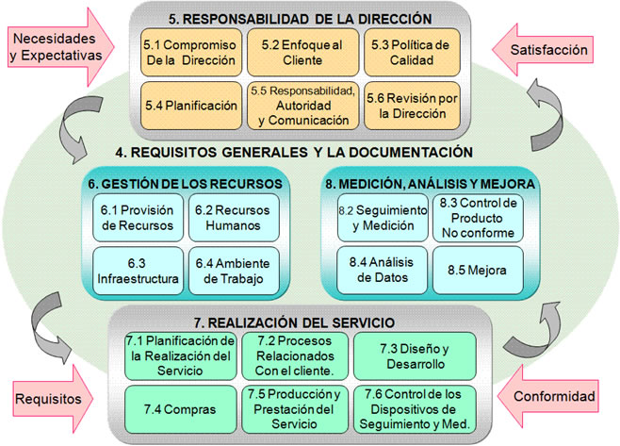
Visión de un sistema de gestión de la calidad ISO 9001: 2008 basado en procesos

Slide 28
ISO 19011:2002 - DIRECTRICES PARA LA AUDITORÍA DE LOS SISTEMAS
DE GESTIÓN DE LA CALIDAD Y/O AMBIENTAL
*AGC es una herramienta que evalúa de forma independiente SGC
OBJ: buscar oportunidades de mejora, corregir problemas, plantear soluciones y lograr MC
AI (1º parte)
Auditorías de 3º parte
Auditoría combinada
Auditoría Conjunta
Auditorías de 2º parte
Realizada por la propia organización con fines internos. Son la base para una auto-declaración de conformidad
AE realizadas por partes que tienen un interés. (clientes)
AE realizadas por auditoras independientes y externas que proporcionan el registro o la certificación
Cuando se auditan juntos un SGC y SGA
Cuando 2 o más organizaciones auditan un único auditado

Slide 29

Metodología
ISO 19011:2002 aplicado al SGC de EPMAPS
3 partes: planificación, ejecución y comunicación de resultados.
Cumplimiento el ciclo de calidad de Deming
AI 1º parte el cumplimiento en concordancia con ISO 9001:2008
Planificación de la Auditoría
Ejecución de la Auditoría
Desarrollo de actividades del Plan de Auditoría
Determinación de Hallazgos
Comunicación de Resultados
Informe de auditoría
Programa de Auditoría
Plan de Auditoría
Entrevistas
Existencia documentación

Slide 30
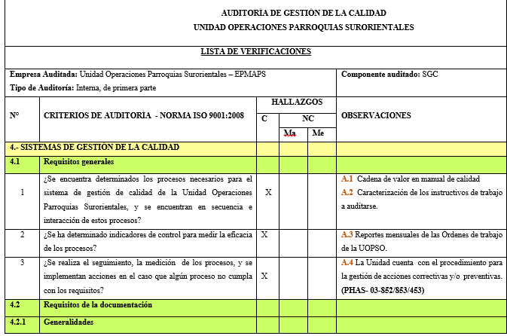
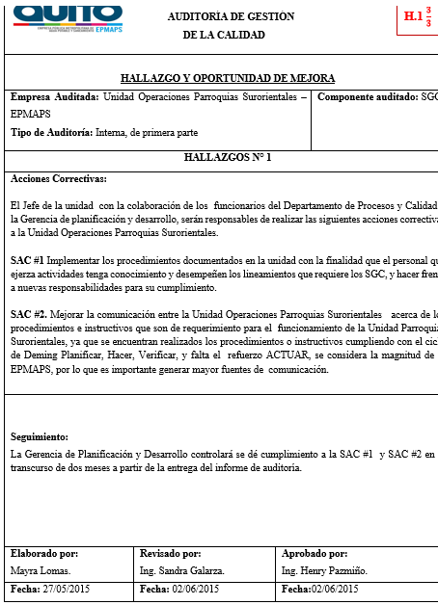
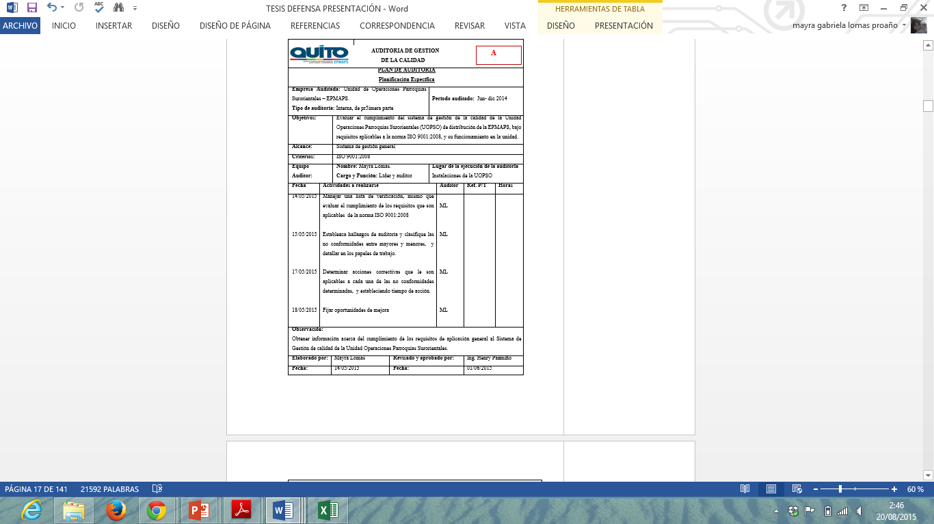
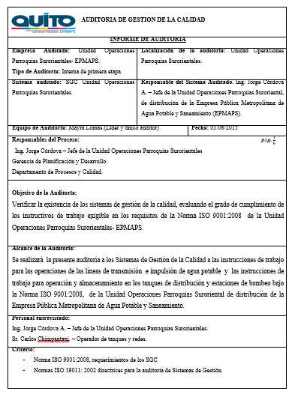
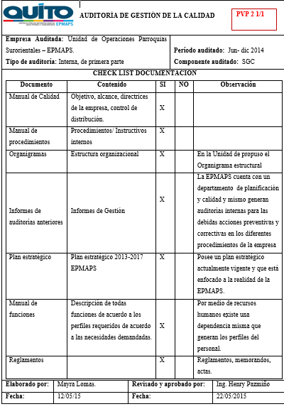

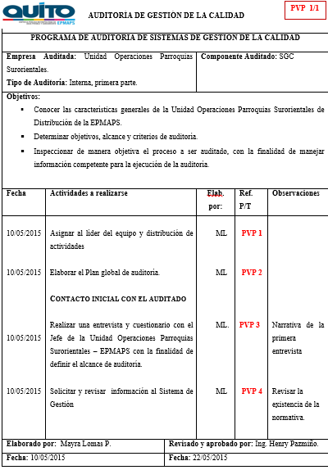
REALIZACIÓN DE LAS ACTIVIDADES DE AUDITORÍA
PREPARACIÓN, APROBACIÓN Y DISTRIBUCIÓN DEL INFORME DE LA AUDITORÍA
Preparación de las actividades de auditoría
Finalización de la auditoría
REVISIÓN DE DOCUMENTACIÓN
REALIZACIÓN DE LAS ACTIVIDADES DE SEGUIMIENTO DE LA AUDITORÍA
INICIO DE AUDITORÍA
APLICACIÓN PRÁCTICA

Slide 31
CONCLUSIONES:
El presente proyecto de investigación nos ayuda a colaborar en la aplicación de conocimientos adquiridos en la carrera de Ingeniería en Finanzas y Auditoría; y forma una guía fundamental para empresas que manejan la certificación en Norma ISO 9001:2008.
Es necesario la implantación un sistema de gestión de la calidad, ya que organiza a la empresa bajo los requerimientos de acuerdo a la norma ISO 9001:2008, además a revisiones periódicas por parte de la dirección, auditorías internas y externas con la finalidad de evaluar el cumplimiento de la norma, su grado de eficacia, proponer acciones correctiva y oportunidades de mejora para una mejora continua y asegurar la calidad de su producto.
Existen una debilidad en la aplicación del sistema de gestión de la calidad de la UOPSO - EPMAPS, principalmente en comunicación interna, actividades de seguimiento y medición entre el departamento y la unidad.

Slide 32
RECOMENDACIONES:
Se recomienda a quienes hagan uso del presente trabajo, emplearlo como una guía para desarrollar auditorías internas a un Sistema de Gestión de la Calidad, apoyándose bajo los requisitos que demanda la ISO 19011:2002.
Se recomienda a la UOPSO – EPMAPS tomar los procedentes del actual examen e implantar nuevas acciones correctivas derivadas, y emprender el seguimiento de dichas acciones, por parte de una revisión realizada por la Dirección.
En la actualidad es imprescindible obtener una certificación en norma ISO 90011:2008 por lo que se recomienda que una vez que exista decisión gerencial en el proceso de certificarse en la Norma ISO 9001:2008, es necesario determinar un diagnóstico preliminar, con el propósito de establecer los Sistemas de Gestión de la Calidad y generar acciones de mejora continua. Posterior a esto se deberá realizar en la empresa revisiones y auditorías internas, para corregir el no cumplimiento de los requisitos de los SGC, y así generar valor agregado a una administración empresarial.

Slide 33


